Slide 1


Entwicklung eines 2D – „Schiffe versenken“ Spiels zur Simulation einer Seeschlacht
Denis Ojdanic
Notes:
Anzeigeeinstellungen → Referentenansicht und Bildschirmpräsentation vertauschen

Slide 2
Inhalt
Vorstellung
Auftraggeber
Projektziel
Planung
Durchführung
Qualitätssicherung
Fazit
Demonstrationsvideo
Quellen
Notes:
Vorstellung selbst
Vorstellung Schule
Ziele
Pläne
Durchgeführt
Qualität
Fazit
Demo
Quellen

Slide 3
Vorstellung
Name: Denis Ojdanic
Höchster Abschluss: Fachhochschulreife bei ProGenius in Heidenheim
Geboren: 04.10.1994 in Heidenheim an der Brenz
Ausbildung: Fachinformatiker – Anwendungsentwicklung
Fertigkeiten: Webentwicklung mit HTML, CSS, JavaScript & PHP
Notes:
Wer bin ich?
Warum ich?

Slide 4

Auftraggeber
Ojde-Schule in Heidenheim (Brenz)
Förderschule mit Förderschwerpunkt körperliche und motorische Entwicklung
Grund- und Hauptschule
200 Schüler mit kleinen Klassengrößen
Projekteinsatz: Schulunterricht Fach „EDV“
Notes:
Vorbereitung der Kinder auf späteres Leben
Schüler können Hauptschulabschluss erwerben
Ca. 200 Schüler
´→ Benutzer sind die Schüler der Ojde-Schule

Slide 5

Projektziel
Entwicklung eines „Schiffe versenken“-Spiels
Schüler-PCs durch Zugriff auf Webserver der Ojde-Schule
Browser Mozilla Firefox und Google Chrome
Demoversion für nur ein Spielvorgang
Bedienung des Spiels mit Computer Maus
Motorisch eingeschränkte Schüler als Benutzer
→ Fähigkeitsverbesserung auf lange Sicht
Notes:
Ojde-Schule vertreibt Schulhomepage
Browser sind standardmäßig auf Schüler-PCs vorhanden
Limitierung der Demoversion
---
Tastatureingabe nur für Spielernamen

Slide 6
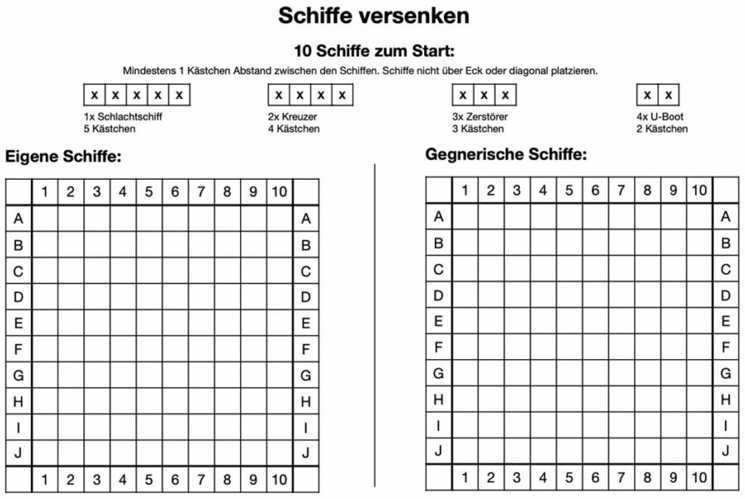
Projektziel
Features
Spieler gegen Spieler
Online über einen Webserver nutzbar
Statistik für Züge, Trefferquoten und verlorene Schiffe
Regeln
Spielfeldgröße: 10 x 10 Felder
Zufällige Auswahl für Spielstart
Kein Aneinanderstoßen der Schiffe
Schiffe nicht über Eck gebaut, keine Ausbuchtungen
Schiffplatzierung am Rand des Spielfelds möglich
Keine diagonale Schiffsplatzierung
Zehn Schiffe pro Spieler
Notes:
starke Anlehnung an klassisches Spiel auf Papier
10 Schiffe, siehe Beispiel einer Papiervorlage (Schifftypen + Anzahl)

Slide 7
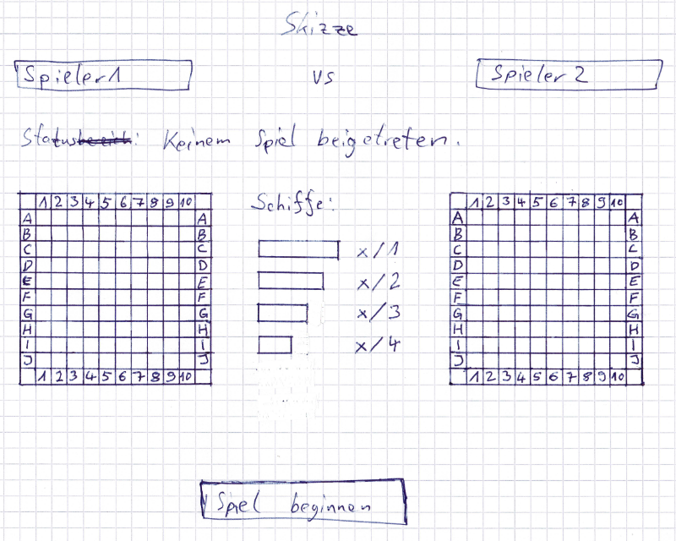
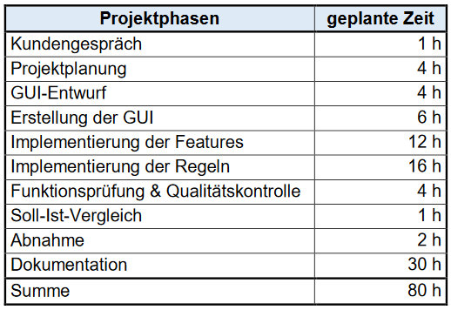
Planung
Notes:
Meiste Zeit für Implementierung Features + Regeln
---
Statusbereich für Mitteilungen
Schiffanzeige in der Mitte

Slide 8
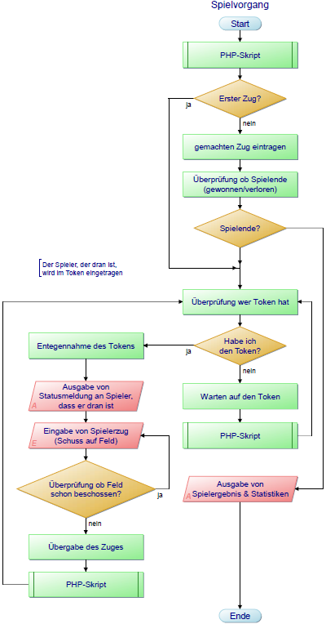
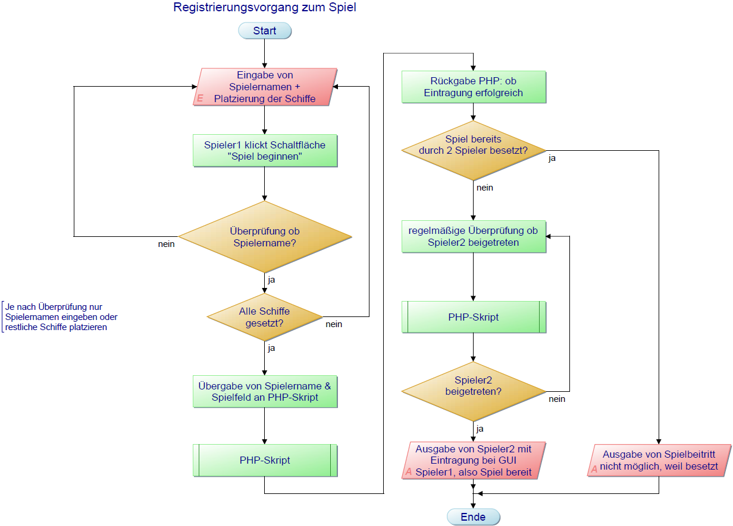
Planung
Notes:
Planung mit 2 PAPs
grundlegender Aufbau des Registrierungsvorgangs & Spielvorgangs
---
Spielernamen & Aufstellung benötigt für den Registrierungsversuch
---
bei Spielende → Ausgabe der Statistik

Slide 9
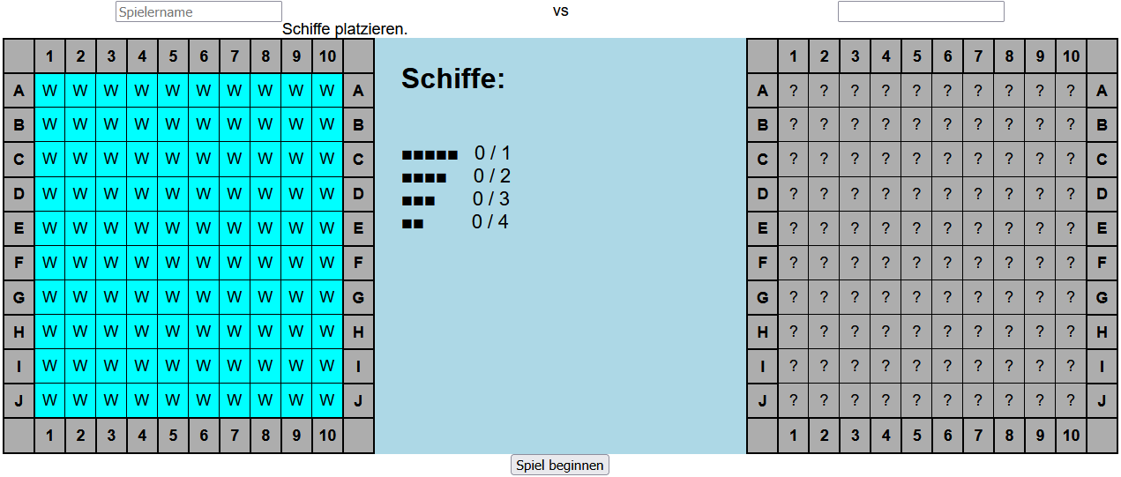
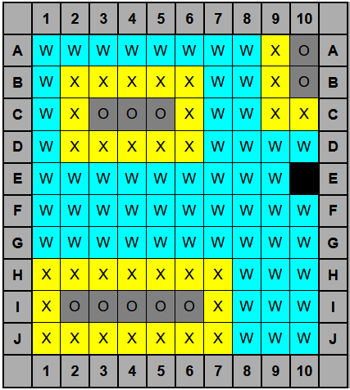
Durchführung: Oberfläche
Erstellung der Weboberfläche
Notes:
links: eigenes Spielfeld; rechts gegnerisches Spielfeld
Mitte: Schiffanzeige (sich aktuallisierend)
---
Um Schiffe werden Sperrflächen erstellt
Wasser - blau
Schiffe - grau
Sperrflächen - gelb
Maushover - schwarz (Hilfestellung)

Slide 10
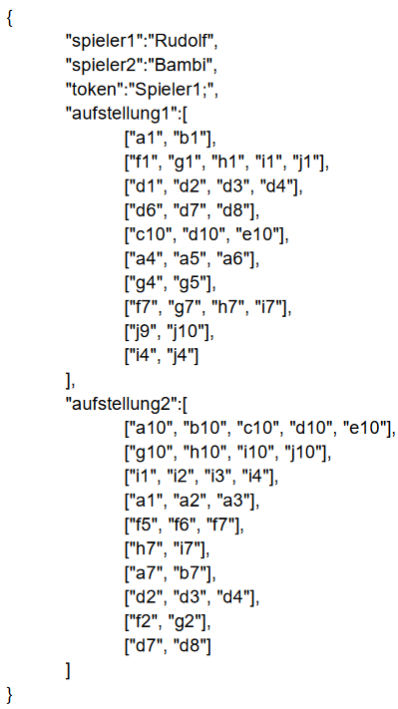
Durchführung: Textdatei
Aufbau der Textdatei als JSON-String
Spielernamen
Token
Spieler mit Zug
Letzter Spielzug (Zusatz)
Schiffaufstellungen
Notes:
Token während Durchführung erweitert mit Zusatzinformation des letzten Spielzug → Eintrag nach Spielerwechsel (durch ; getrennt)
Inhalt der Textdatei in einer Zeile → Darstellung zur Übersicht formatiert
Limitierung der Demoversion: Löschung der Datei nach jedem Spiel

Slide 11


Durchführung: Phasen
Phasen der Implementierung der Spiellogik
Platzierung der Schiffe
Anmeldung der Spieler
Ablauf der Spielzüge
Ausgabe der Statistik
Notes:
Der Reihenfolge nach bearbeitet

Slide 12
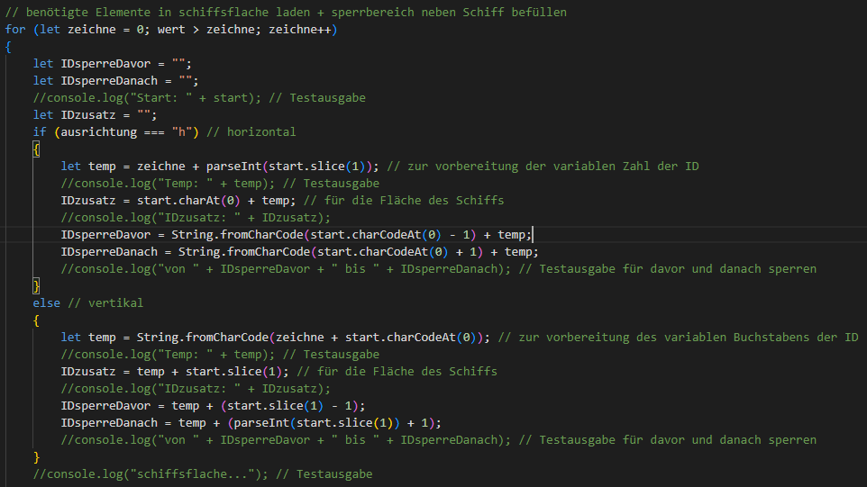
Durchführung: Platzierung der Schiffe
Ausschnitt aus Funktion platziereSchiff
Generierung der benötigten IDs für Schiffsflächen & Sperrflächen
Notes:
ajax.js: Z. 220 - 247
ID des Felds (B4) beinhaltet Angaben über Zeile & Spalte des Spielfeldes
Buchstaben → Zeile
Zahlen → Spalte
Wert → Länge
Start → Anfangskoordinate
---
Fixer Teil wird für Sperrflächen angepasst
Variabler Teil wird entsprechend hochgezählt (Länge)
---
danach existierende Elemente durchIDs in Arrays befüllt (noch in Schleife)

Slide 13
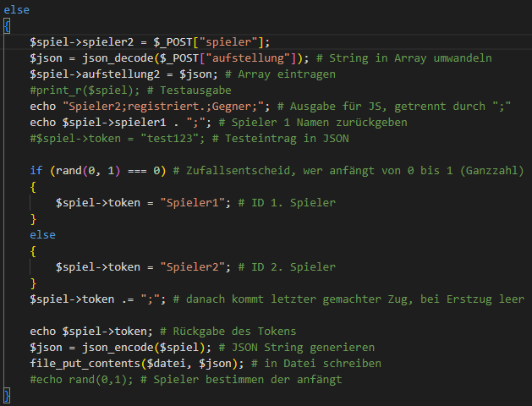
Durchführung: Anmeldung der Spieler
Ausschnitt aus Funktion registrierung
Erfolgreiche Registrierung von Spieler 2
Notes:
script.php: Z. 83 - 107
Zufallsentscheid durch rand() realisiert
(erzeugt 2 Zustände hier)
---
Spiel-Objekt (Hilfsklasse) Spieler2 & dessen Aufstellung zuweisen
Antwort mit Spielernamen
Festlegung des 1. Tokens
mit Rückgabe & Speicherung der Datei

Slide 14
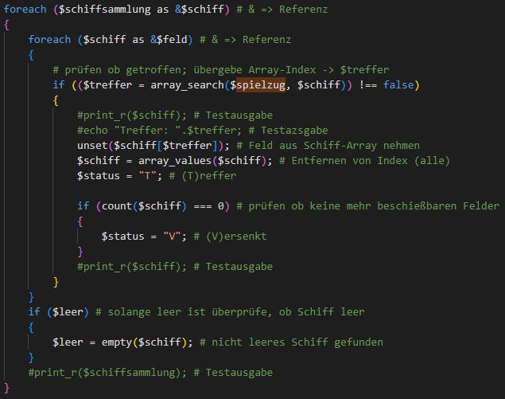
Durchführung: Spielzüge
Ausschnitt aus Funktion auswerten
Überprüfung der Aufstellung bei Spielzug nach Treffer
Notes:
script.php: Z. 148 - 173
Idee von „Hitpoints“ durch die Speicherung der noch zu beschießbaren Felder
anfängliches Problem ohne Referenz → $schiffsammlung wurde nicht aktualisiert
---
bei Treffer Feld aus Array entfernen und wenn leer als Versenkt vermerken
Überprüfung $leer nötig, sonst wird nur vom letzten Schiff ausgegangen
wenn alle Schiffe leer dann gewonnen

Slide 15
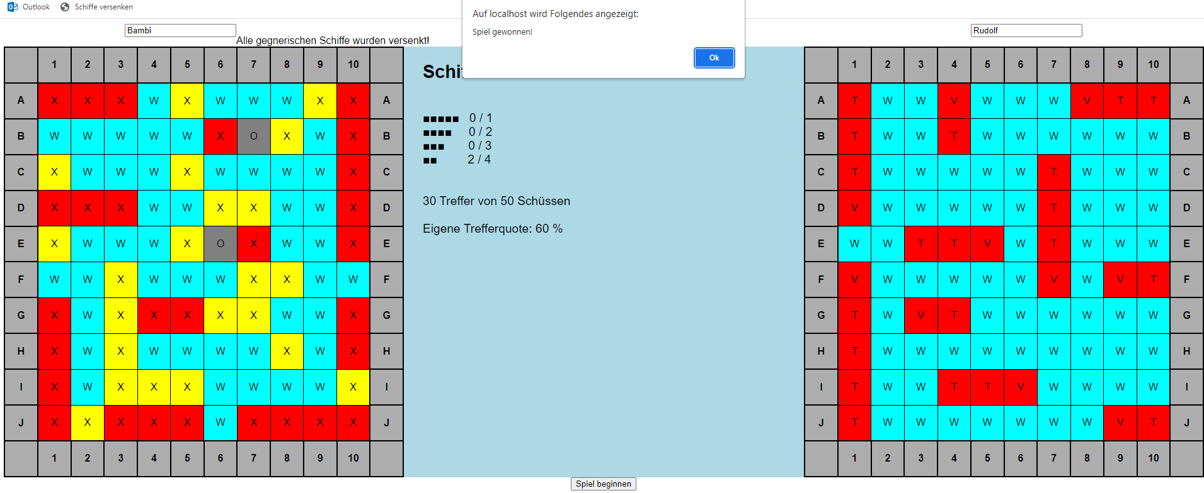
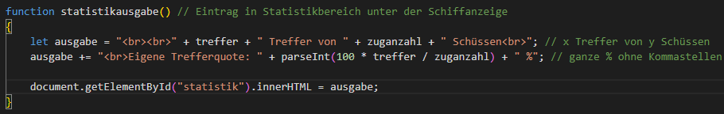
Durchführung: Statistik
Berechnung und Eintrag der Statistik unter der Schiffanzeige
Statistik
Notes:
Schiffanzeige aktualisiert sich während Spiel auch
Statistik simple gehalten und ganze %
---
„Treffer x von y Schüssen“
„Trefferquote: z %“
---
ajax.js: Z. 883 - 889

Slide 16

Qualitätssicherung
Fokus der Demoversion → Funktionsfähigkeit
Unittests nach jeder erstellten Funktion
White-Box-Test nach Fertigstellung
Praktischer Blackbox-Test
Endbenutzertest steht noch aus
Notes:
Design für Demoversion vernachlässigt → Implementierung aller Regeln & Features
für jede Spielphase eine Funktion nach der anderen geschrieben & getestet
Schüler der Ojde-Schule müssen noch testen & Feedback geben, um mit Schulleitung & EDV-Lehrer auszuwerten & Nachbesserung für Vollversion vorzunehmen

Slide 17
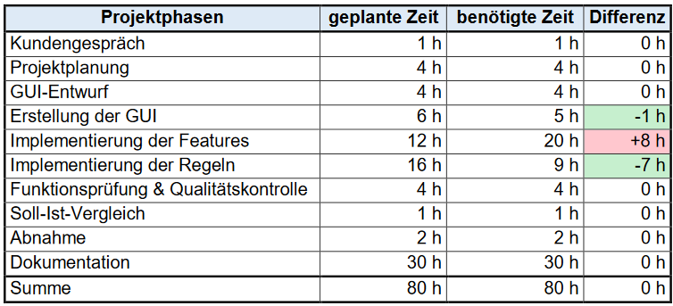
Fazit
Gelerntes:
Mehr über Webentwicklung gelernt
Fehler recht schnell behoben
Planung in Zukunft präziser
Ausblick:
Anpassungen im Design
Auswertungen überwiegend durch Server
Simultan stattfindende Spielmatches
Notes:
Abweichung: Implementierung der Features gegenüber der Regeln unterschätzt.
Regeln zur Platzierung der Schiffe durch Auswahl Start & Ende stark vereinfacht
Regelverstöße ausgeschlossen, da sichergestellt dass Zeile oder Spalte gleich
(aller Schiffsflächen)
---
Wissen zu PHP & JS vertieft

Slide 18
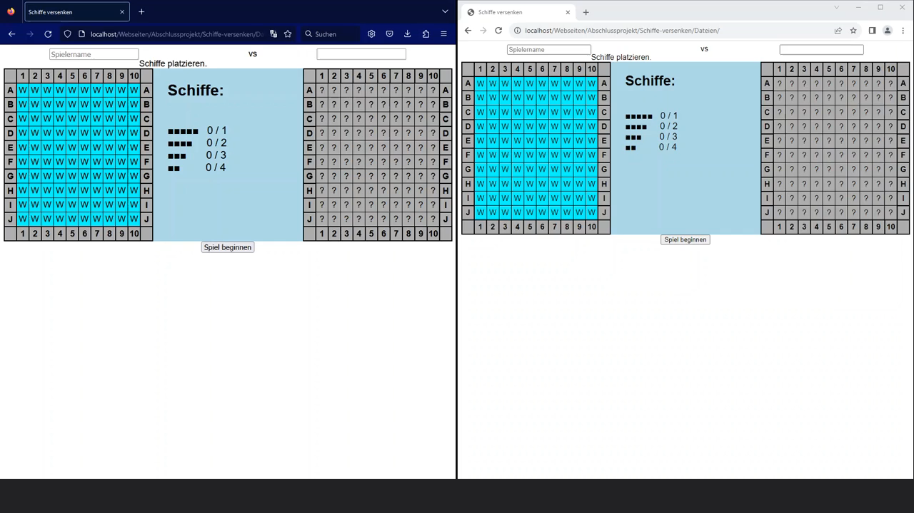
Demonstrationsvideo
Notes:
Schiffplatzierung mit Sperrflächen
Demonstration einiger Meldungen an Spieler zur Einhaltung der Regeln
Aktualisierung der Schiffanzeige bei Platzierung & Spielvorgang auch
gegnerischer Schuss ins Wasser → gelb
Statistik unter Schiffanzeige bei Spielende
Demo → knappes Spiel

Slide 19
Quellen
Programmablaufpläne erstellt mit PAP Designer
Demonstrationsvideo erstellt mit Open Broadcaster Software®️
https://www.zitronenbande.de/wp-content/uploads/2022/03/schiffe-versenken-vorlage-1024x722.jpg
https://www.xpron.com/wp-content/uploads/2022/12/Qualitaetssicherung.jpg
https://encrypted-tbn0.gstatic.com/images?q=tbn:ANd9GcTtZKhdRkybh-sgT-P0DWqhANYV2qq2rkUp9Y8bD9c3zwAIq2X_V6uzWUdWDKVF-rH88CI&usqp=CAU
https://www.nicepng.com/png/detail/11-111777_blue-computer-mouse-computer-mouse-clipart.png
https://encrypted-tbn2.gstatic.com/images?q=tbn:ANd9GcSFrpc-Ko3gyg1zsErnJcddEFcuQ43L90szQskiU4ly6-qOZ4kx
https://cdn3.vectorstock.com/i/1000x1000/16/77/laptop-programming-code-web-technology-vector-21981677.jpg
Notes:
Nur Quellen für die Präsentation allein, nicht Dokumentation
Quellen für Grafiken & benutzte Software

